Slide 1
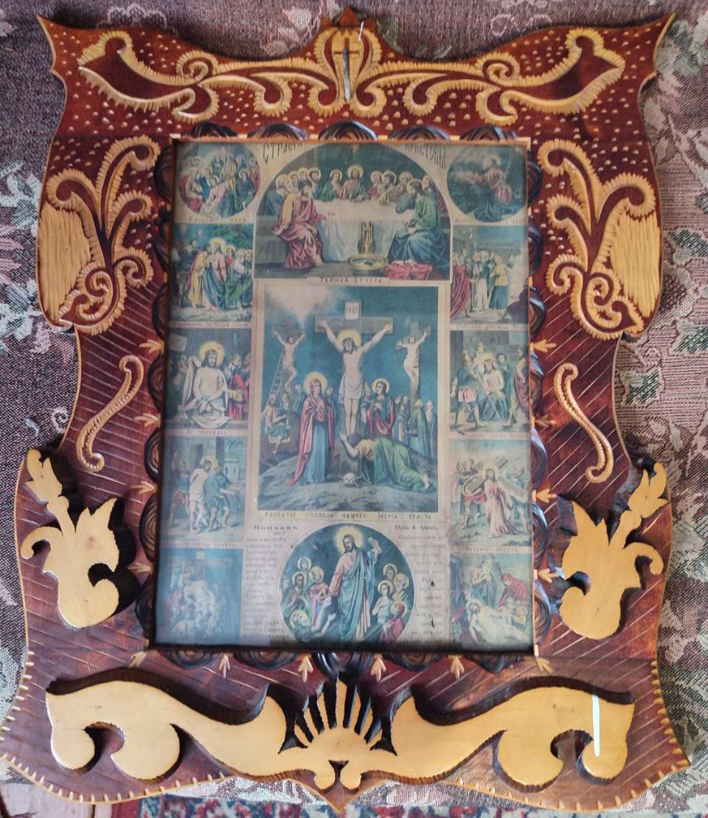
Реліквії моєї родини
Кравчук Меланка
учениця 10-К класу
Нетішинського ліцею №1
Нетішинської міської ради
Шепетівського району
Хмельницької області
Керівник: Козак Наталія Олександрівна
вчитель історії

Slide 2
Зміст:
Історія реліквій
Опис ікони
Зображення сцен ікони
Висновок
Список джерел

Slide 3
Реліквії моєї родини
Сімейні реліквії – це речі, знання, уміння, історії, які передаються в родині поколіннями. Вони як шовкова нитка: тонка, але не розривна та міцна, наче нагадування про важкі часи та дні, які доводилось пережити нашим предкам. Тому кожна сім’я зберігає свої реліквії й передає наступним поколінням, наче кажучи: «Пам’ятай та йди далі».

Slide 4
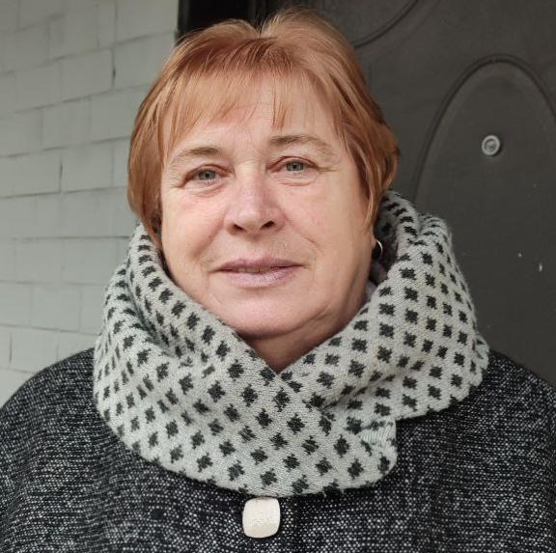
У моїй родині теж є реліквія. З самого малку я багато разів її бачила у своєї бабусі на стіні у вітальні, але не здогадувалася про її дивовижну історію. Цією реліквією є ікона «Страстей Хрестових» та зникла Єванглія.
Точної дати, коли ці реліквії з’явились у нашій родині, не знає ніхто, але орієнтовно у 18 столітті.
Власниця ікони на сьогоднішній час.
Лосінець Тетяна Павлівна – моя бабуся.

Slide 5
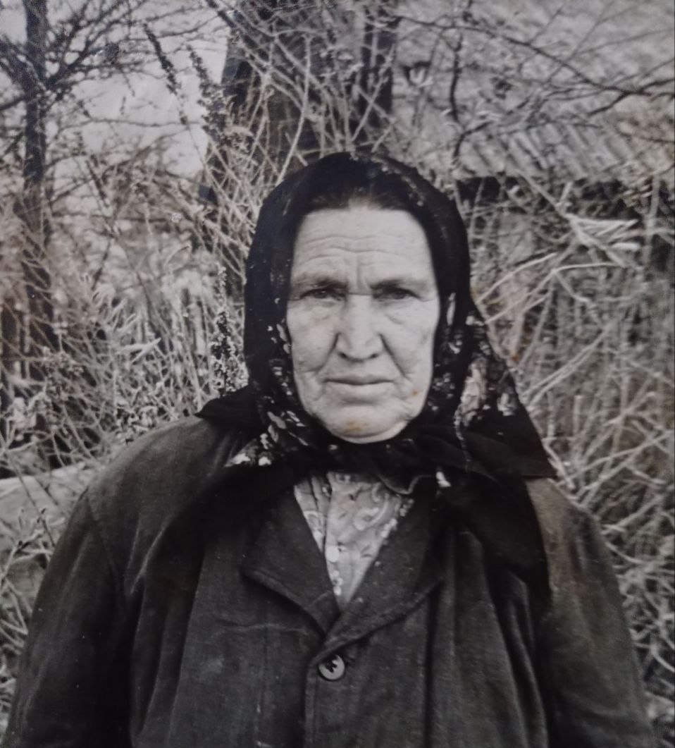
Бабуся мені розповіла, яким чином вони до нас потрапили.
У моєї прапрапрапрабабусі Огапки доволі часто, за дивних обставин, помирали чоловіки, за яких вона виходила заміж. У селі її почали боятися та називати чорною вдовою. Бабуся й сама почала у це вірити. Одного разу з чужого села прийшов дідусь і запропонував їй жити разом, оскільки вони вже обоє були похилого віку.

Slide 6
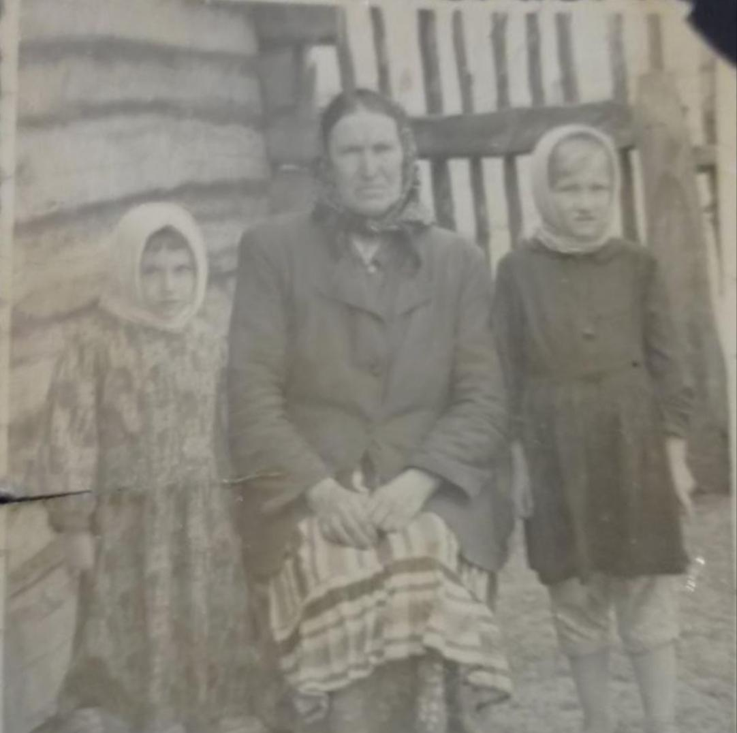
Хоча моїй бабусі самій було тяжко ставати до важкої праці, вона йому декілька разів відмовляла, тому що боялася за нього, не хотіла, щоб ще один чоловік у її житті помер. Дідусь переконав її, що не боїться, та що разом краще буде жити та працювати. Пізніше вона погодилась. Зрештою прожили вони щасливо удвох.

Slide 7
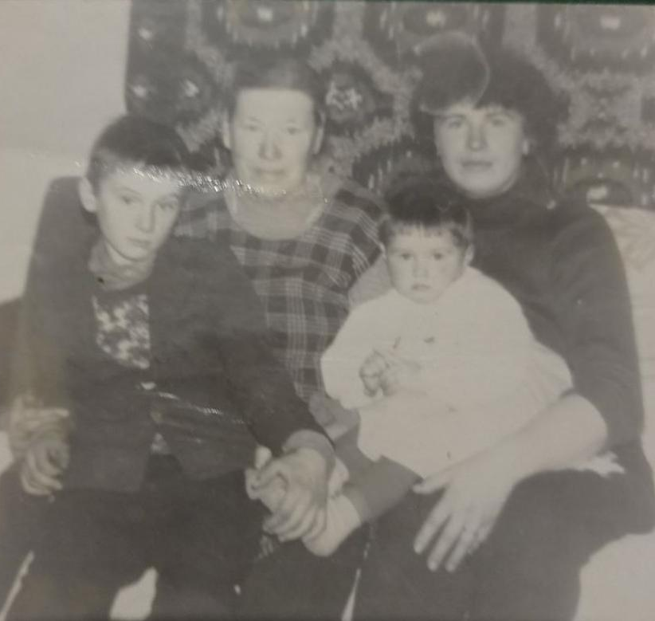
Одного разу дідусь приніс з собою ікону та стареньку Євангелію. Бабуся вже пізніше дізналась, що дідусь був читцем та єдиним у селі, хто умів читати.
Часто вечорами люди збирались біля їх будинку, де дідусь читав їм Євангелію. Були випадки, коли люди приходили і він читав листи, які їм надходили.

Slide 8
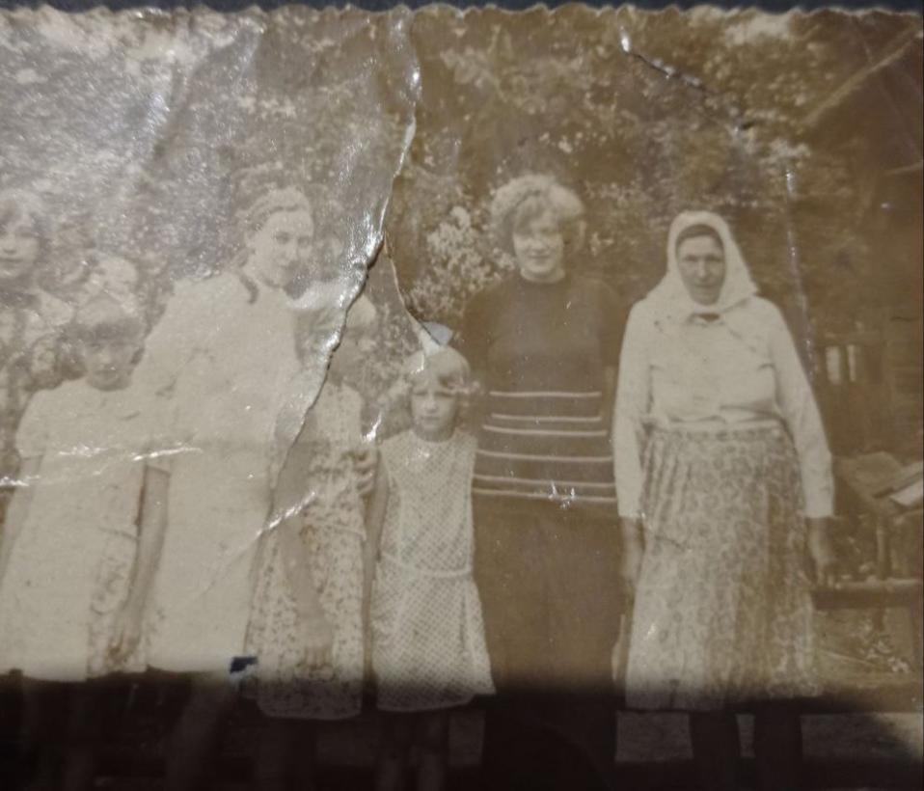
За радянсько-німецької війни у селі почали будувати церкву. На жаль, бабусі та дідуся тоді вже не було в живих, але був їх нащадок – бабуся Меланія. Коли церква була добудована, люди почали допомагати церкві тим, що почали зносити інвентар для богослужіння. Меланія також наважилась допомогти, тому пожертвувала у церкву Євангелію.

Slide 9
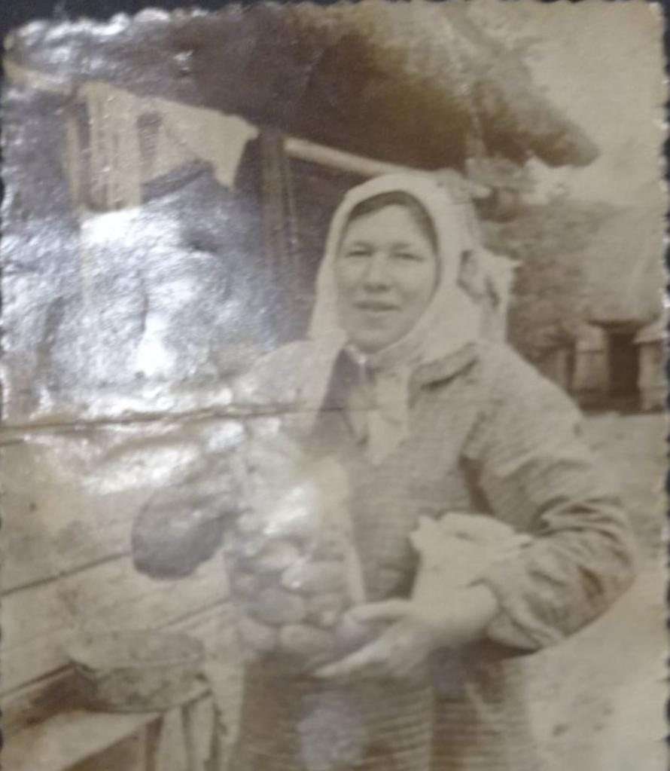
Через декілька років, під час хрущовської антирелігійної кампанії, церкву було зруйновано. За словами односельців, уночі в церкву увірвались незнайомі люди і почали виносити звідти майно. Вже на світанку церкву зруйнували, а уламки з дзвонами та хрестами втопили у озері. Дідусева Євангелія також зникла.

Slide 10
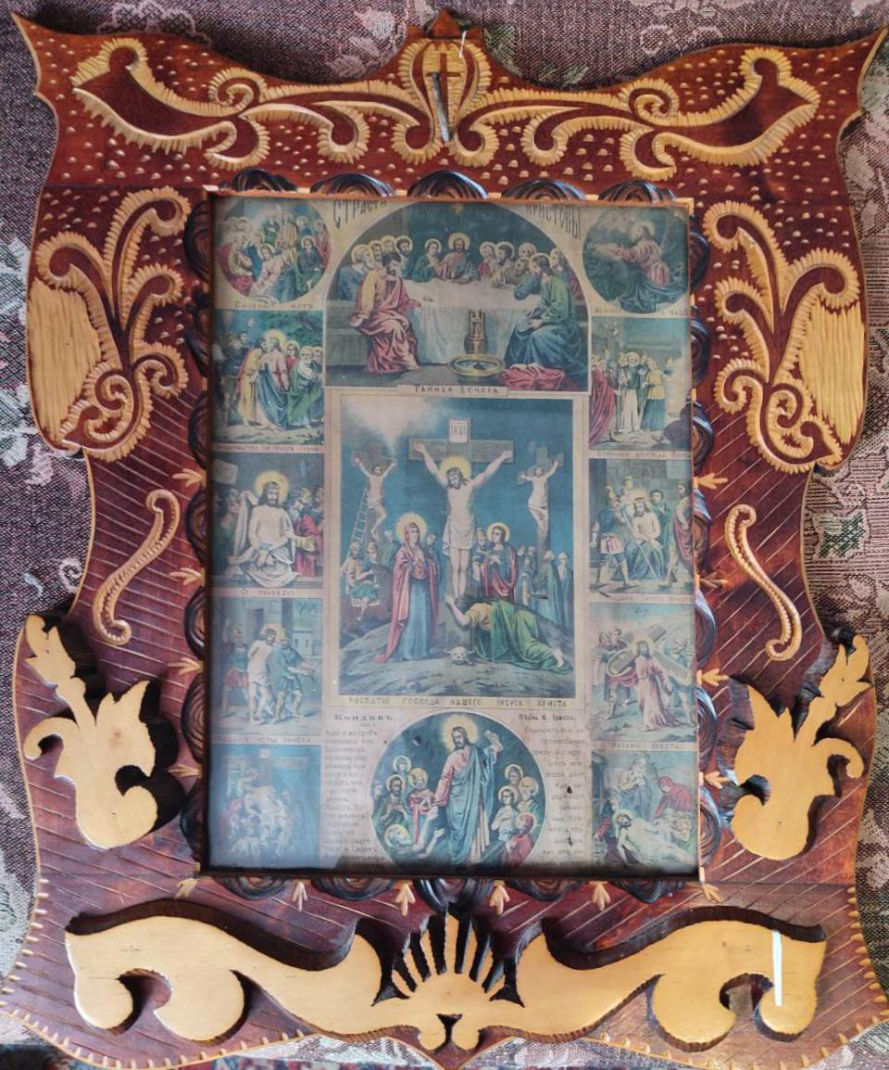
Незважаючи на ці події ,у нашій родині і до сьогодні зберігається ікона. Вона унікальна ще тим, що написана не на папері, а на пергаменті старослов’янською мовою.
На іконі зображено сцени життя Ісуса Христа. Всього на ній зображено 13 сцен. Вони розташовані у три ряди: у першому та третьому знаходиться однакова кількість сцен, а саме п’ять з обох боків, по центру знаходиться 3 сцени більших розмірів. Під кожною сценою написана назва зображеного епізоду.

Slide 11
«Омивання ніг»

Slide 12
«Зрада Ісуса Христа Іудою»

Slide 13
«Се Челобінь»

Slide 14
«Страждання Ісуса Христа»

Slide 15
«Розп’яття Спаса Ісуса Христа»

Slide 16
«Таємна вечеря»

Slide 17
«Розп’яття Господа нашого Ісуса Христа»

Slide 18
«Молитва з чашею»

Slide 19
«Зречення апостола Петра»

Slide 20
«Страждання Ісуса Христа», а саме момент надягання тернового вінка

Slide 21
«Несення Хреста»

Slide 22
«Зняття з Хреста»

Slide 23
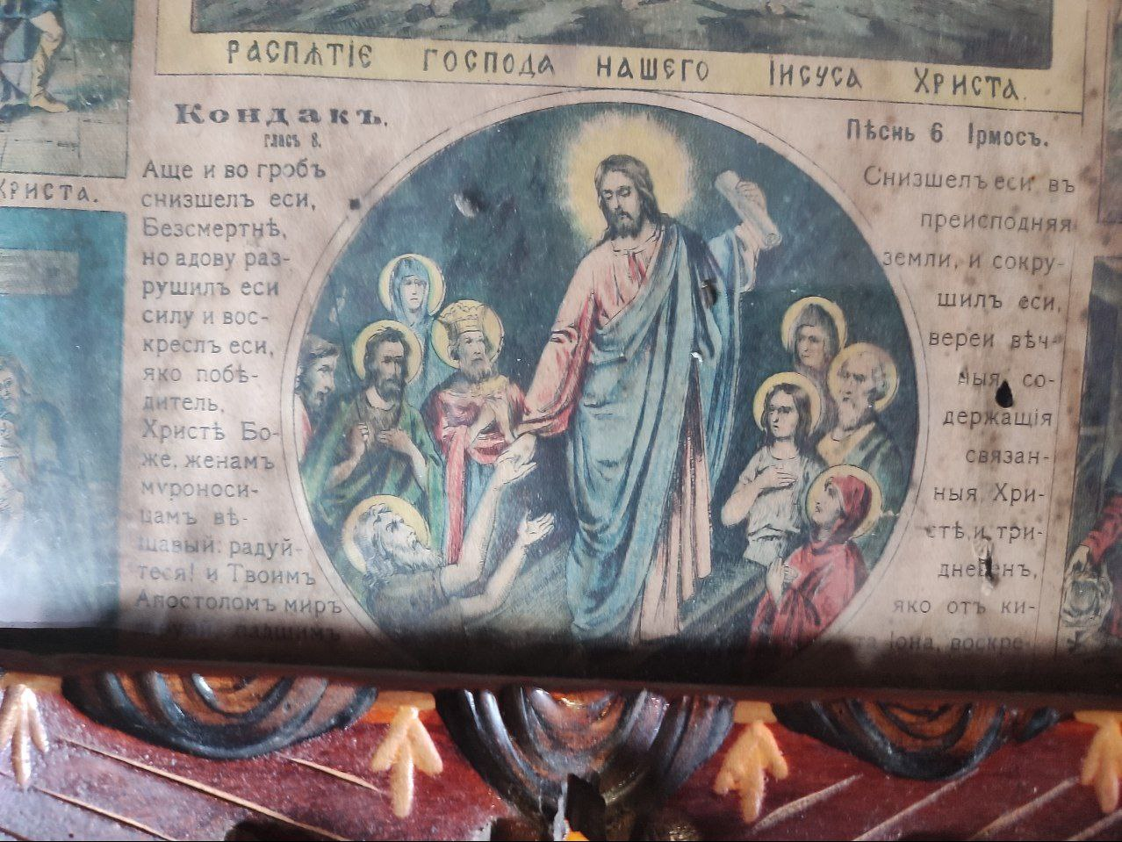
Найбільш незвичайною є сцена в середньому ряду знизу.
Праворуч знаходиться «Кандак глась 8».
Кандак (піснеспів) – первісна назва сувоїв пергаменту, на яких записували християнські церковні піснеспіви. В них стисло викладали опис церковного свята або найважливіші моменти діянь святого.
По центру знаходиться «Вознесіння Хрестове».

Slide 24
Ліворуч знаходиться
«Пѣснь 6 Ірмось».
Переклад: «Ти зійшов, Христос, у пекельне місце Землі та зруйнував затвори віковічні, що втримували в’язнів, і третього дня ти, як Іона з кита, воскрес із труни».

Slide 25
Висновок:
Коли я дізналася про ці сімейні реліквії та пов'язані з ними історії, то була у захваті від того, наскільки багато всього відбулося з цією іконою та Євангелією. Також мені дуже приємно, що мої рідні зберегли її до сьогодні. Ми збережемо їх і надалі, щоб майбутні покоління також не забували про нашу історію. Зберігайте та цінуйте історію та пам’ять про минуле, адже вони застерігають нас від помилок.

Slide 26
Список використаних джерел:
http://mlp.in.ua/novosti/pashalnyiy-kanon-tvorenie-prp-ioanna-damaskina-s-perevodom-ssyilkami-na-svyaschennoe-pisanie-i-tolkovaniyami/
https://hramvsvoinov.kiev.ua/index.php?option=com_ortholib&view=article&bookid=kak-nauchitsia-ponimat-molitv&navpoint=NavPoint-145&Itemid=351

